Slide 1
Universidad Nacional de La Matanza

Slide 2
Kotlin
Introducción y primeros pasos

Slide 3
Agenda
Sobre el lenguaje
Funciones
Variables mutables e inmutables
Strings
Condicionales
Estructuras de repetición
Clases
Objetos
¿Cómo seguir?

Slide 4
¿Por qué un nuevo lenguaje?
En Android es difícil soportar nuevas versiones de Java
Java 7
Desarrollado por JetBrains… apoyado por Google.
¿Conflicto inminente con Oracle?
Buena recepción en la comunidad de desarrolladores

Slide 5
El lenguaje
Moderno y expresivo
Más seguro
Interoperable

Slide 6
Arranquemos con lo básico
Archivos .kt
Definición de packages, como en Java pero más flexible
No es necesario que la carpeta donde está el archivo coincida con el package declarado
Puede declararse más de una clase por archivo
Pueden declararse funciones sin que pertenezcan a ninguna clase
Las funciones son first-class citizen.
No es necesario que los statements terminen con punto y coma

Slide 7
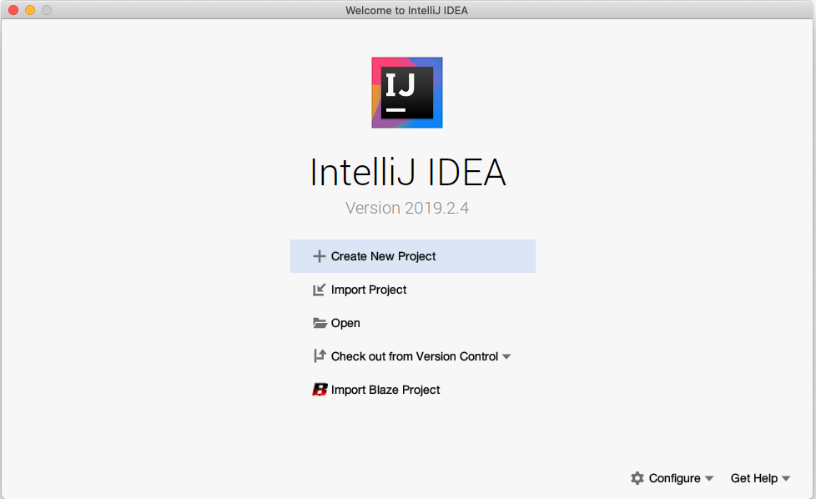
Abrir IntelliJ IDEA
Notes:
Click + Create New Project to start a new project.

Slide 8
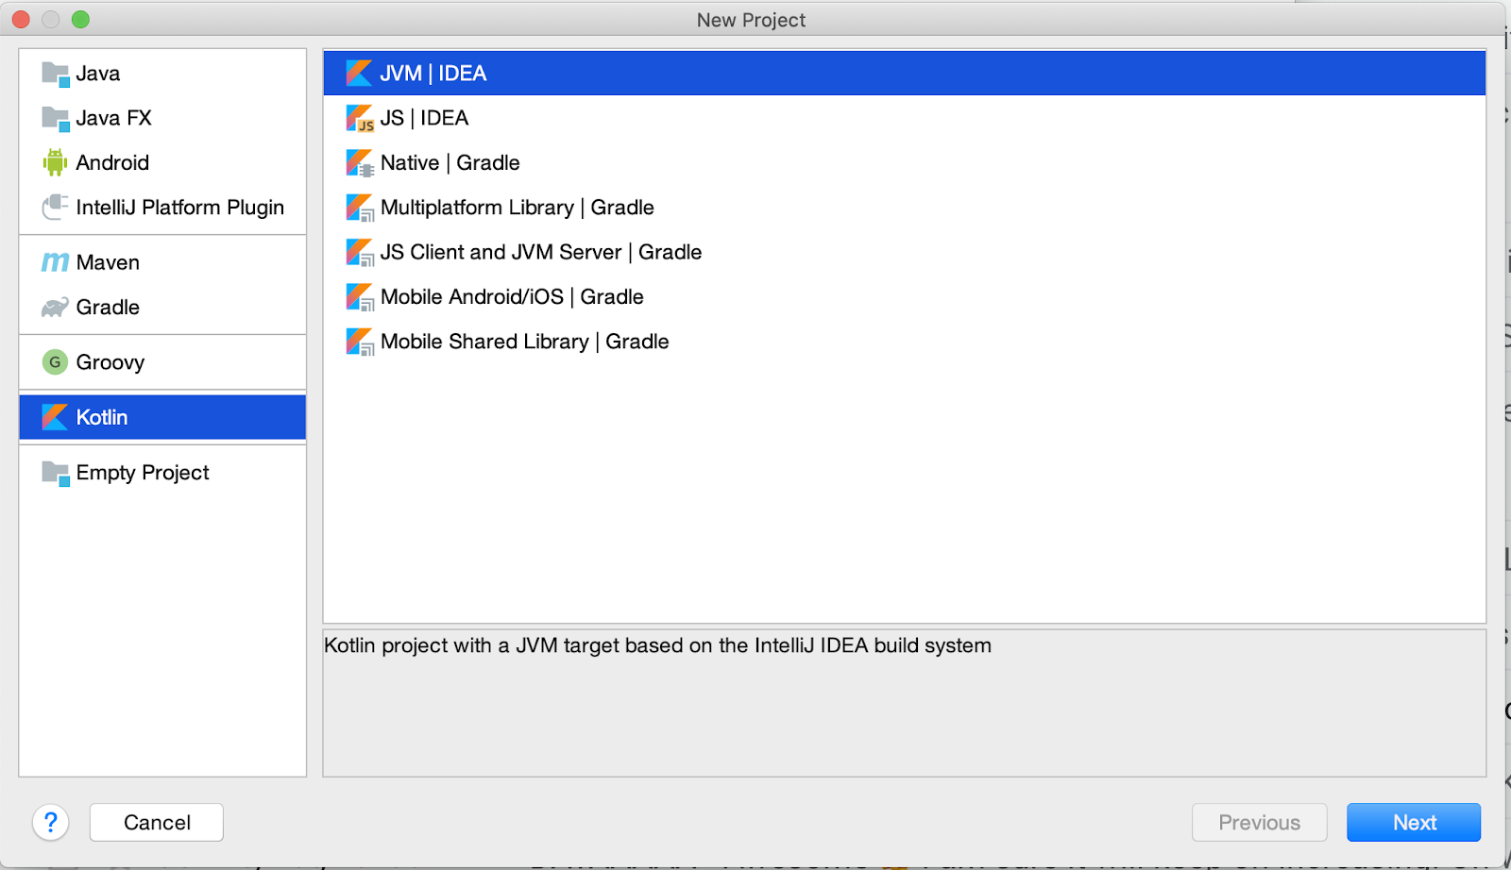
Crear un proyecto nuevo
Notes:
Select Kotlin and JVM | IDEA, and click Next.

Slide 9
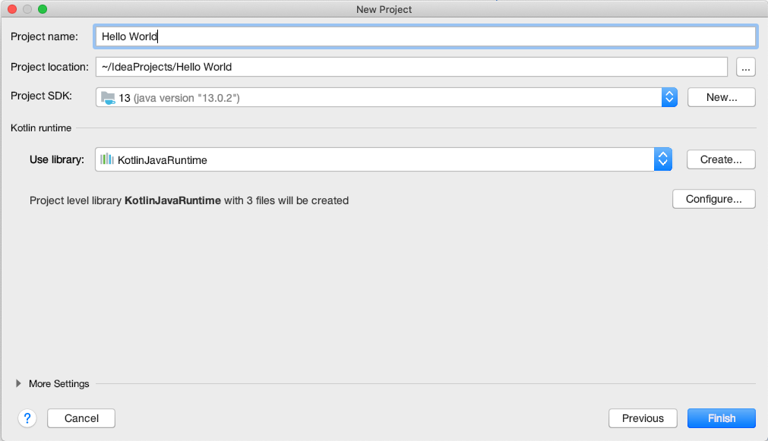
Nombrar al proyecto
Notes:
Name the project and click Next.

Slide 10
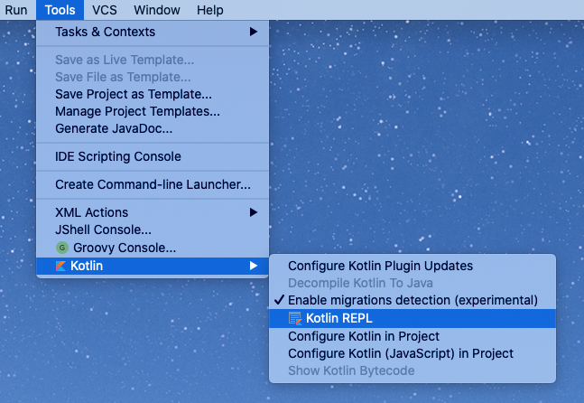
Abrir REPL (Read-Eval-Print-Loop)
Pueden tardar unos momentos hasta que el menú de Kotlin aparezca en Tools.
Notes:
Select Tools > Kotlin > Kotlin REPL to open the REPL.

Slide 11
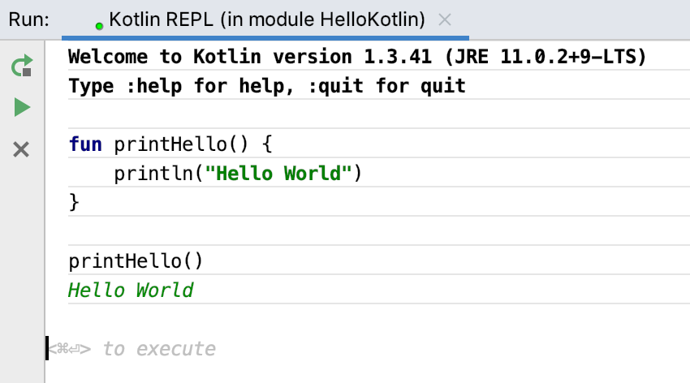
Crear una función printHello()
Presionar Control+Enter para ejecutar.
Notes:
Enter the code below into the REPL:
fun printHello() {
println("Hello World")
}
Commands that you type into the REPL are interpreted as soon as you press Ctl+Enter (Cmd+Enter on a Mac). Let's take a quick look at the Kotlin code in this slide.
The fun keyword designates a function, followed by the name.
As with other programming languages, the parentheses are for function arguments, if any, and the curly braces frame the code for the function.
There is no return type because the function doesn't return anything.
Note that there are no semicolons at the ends of lines. If you're used to adding them, that's OK. You can either add them or leave them out.

Slide 12
Operadores

Slide 13
Operadores
- * / %
Operadores matemáticos
++ --
Operadores de crecimiento y decrecimiento
< <= > >=
Operadores de comparación
=
Operador de asignación
== !=
Operadores de igualdad
Notes:
Exploremos Kotlin mirando sus elementos principales, empezando por los operadores numéricos. Como en otros lenguajes, Kotlin usa +, -, * / y & para sumar, restar, multiplicar, dividir y módulo (o resto). Hay otros operadores de crecimiento y decrecimiento, comparación, asignación e igualdad.

Slide 14
Operaciones con enteros
1 + 1 =>
2
53 - 3 =>
50
50 / 10 =>
5
9 % 3 =>
0
Notes:
Las operaciones matemáticas son similares a las de cualquier otro lenguaje

Slide 15
Operaciones con decimales
1.0 / 2.0 =>
0.5
2.0 * 3.5 =>
7.0

Slide 16
Operadores matemáticos
1+1
⇒ kotlin.Int = 2
1.0/2.0
⇒ kotlin.Double = 0.5
53-3
⇒ kotlin.Int = 50
2.0*3.5
⇒ kotlin.Double = 7.0
⇒ indicates output from your code.
Result includes the type (kotlin.Int).
50/10
⇒ kotlin.Int = 5
Notes:
Kotlin soporta diferentes tipos de números como Int, Long, Double y Float. Nótese que todos comienzan en mayúscula en la salida (output). AnqeKotlin supports different number types, such as Int, Long, Double, and Float. Notice that they all start with an initial cap in the output. Although they may not be objects in the internal representation, they are objects in the sense that we can call member functions and properties on them, and Kotlin represents objects using initial caps. More on this later.

Slide 17
Numeric operator methods
Kotling mantiene a los números como primitivos. Pero deja llamar métodos a estos números como si fuesen objetos.
2.times(3)
⇒ kotlin.Int = 6
3.5.plus(4)
⇒ kotlin.Double = 7.5
2.4.div(2)
⇒ kotlin.Double = 1.2

Slide 18
Data types

Slide 19
Tipos de Enteros
Type | Bits | Notes
Long | 64 | From -2⁶³ to 2⁶³-1
Int | 32 | From -2³¹ to 2³¹-1
Short | 16 | From -32768 to 32767
Byte | 8 | From -128 to 127
Notes:
Integer types in Kotlin are the same standard size as other languages.

Slide 20
Decimales y otros tipos numéricos
Type | Bits | Notes
Double | 64 | 16 - 17 dígitos significantes
Float | 32 | 6 - 7 dígitos significantes
Char | 16 | 16-bit Unicode character
Boolean | 8 | True or false. Las operaciones incluyen: || - lazy disjunction, && - lazy conjunction, ! - negation
Notes:
Let's look at the non-integer numeric types: Double, Float, Char, and Boolean (including the boolean operators).

Slide 21
Tipos de operandos
El resultado de una operación mantiene el tipo de los operandos
6*50
⇒ kotlin.Int = 300
1/2
⇒ kotlin.Int = 0
6.0*50.0
⇒ kotlin.Double = 300.0
1.0*2.0
⇒ kotlin.Double = 0.5
6.0*50
⇒ kotlin.Double = 300.0
Notes:
El resultado de una operación mantiene el tipo de los operandos. Entonces ½ = 0, pero 1.0/2.0 = 0.5

Slide 22
Casto de tipo
Asignar Int a Byte
val i: Int = 6
val b: Byte = i
println(b)
⇒ error: type mismatch: inferred type is Int but Byte was expected
Convertir Int a Byte mediante casteo
val i: Int = 6
println(i.toByte())
⇒ 6
Notes:
Transition: 1 click
Kotlin no convierte implícitamente entre tipos de números. Entonces no puedes asignar
Kotlin no convierte implícitamente entre tipós de números. Entonces no puedes asignar Short directamente a una variable Long, or un Byte a un Int. La conversión implícita es una fuente de error común en los programas, pero puedes evitarla asignando valores de diferentes tipos con casteo.
Aquí creamos una variable y primero mostramos qué sucede si se intenta reasignarla con un tipo no coincidente. Entonces usamos toByte() para castearla e imprimirla sin problemas.

Slide 23
Guiones bajos para números largos
Usa guiones bajos para hacer constantes de números largos más legibles
val oneMillion = 1_000_000
val idNumber = 999_99_9999L
val hexBytes = 0xFF_EC_DE_5E
val bytes = 0b11010010_01101001_10010100_10010010

Slide 24
Strings
Strings son cualquier secuencia de caracteres encerrados por comillas dobles.
val s1 = "Hello world!"
String literals pueden tener ‘escape characters’
val s2 = "Hello world!\n"
O cualquier texto arbitrario delimitado por triple comillas dobles (""")
val text = """
var bikes = 50
"""
Notes:
Strings son cualquier secuencia de caracteres encerrados por comillas dobles que también pueden contener espacios y números. Los strings son inmutables.
Cuando un string aparece literal en el código fuente, es conocido como un string literal o anónimo. Kotlin tiene dos tipos de strings literales: “escapads” que no pueden tener caracteres escapados dentro y strings crudos que pueden contener nuevas líneas y texto arbitrario. Un texto “crudo” es delimitado por una comilla doble triple (""").

Slide 25
Concatenación de strings
val numberOfDogs = 3
val numberOfCats = 2
"I have $numberOfDogs dogs" + " and $numberOfCats cats"
=> I have 3 dogs and 2 cats
Notes:
Los strings en Kotlin trabajan muy parecido a los strings de cualquier lenguaje de programación usando " para strings y ‘ para caracteres simples. Puedes concatenar strings con el operador +.
Strings in Kotlin work pretty much like strings in any other programming language using " for strings and ' for single characters, and you can concatenate strings with the + operator.
Puedes crear templates de strings combinandolós con valores. En el ejemplo, $numberOfDogs y $numberOfCats son reemplazados con los calores de esas variables. Esto se llama “interpolación de variables”.

Slide 26
String templates
Una expresión de template empieza con el signo $ y puede ser un valor simple:
val i = 10
println("i = $i")
=> i = 10
O una expresión dentro de llaves:
val s = "abc"
println("$s.length is ${s.length}")
=> abc.length is 3
Notes:
Transition: 1 click
Los literales Strings pueden contener expresiones de template; piezas de código que son evaluadas y cuyo resultado será concatenado al string.

Slide 27
String template expressions
val numberOfShirts = 10
val numberOfPants = 5
"I have ${numberOfShirts + numberOfPants} items of clothing"
=> I have 15 items of clothing
Notes:
Como en otros lenguajes, un valor puede ser el resultado de una expresión. Usar llaves {} para definir esa expresión.

Slide 28
Variables

Slide 29
Variables
Inferencia de tipo “poderosa”
Permite al compilador inferir el tipo
Se puede declarar el tipo explícitamente si es necesario
Variables mutables e inmutables
La inmutabilidad no es obligada, pero sí recomendada
Kotlin es un lenguaje estáticamente tipado. El tipo es resuelto durante tiempo de compilación y nunca cambia.
Notes:
Kotlin tiene una inferencia de tipo poderosa y usualmente solo deberías de dejar que el compilador haga su trabajo infiriéndola. De todos modos, puedes explícitamente declarar el tipo de una variable. Kotlin no obliga a la inmutabilidad pero la recomienda. En esencia, usa val por encima de var.

Slide 30
Especificando el tipo de variable
Notación de dos puntos (:)
var width: Int = 12
var length: Double = 2.5
Importante: Una vez que se haya asignado un tipo por vos o por el compilador, no podés cambiar el tipo o recibirás un error.
Notes:
El tipo que se almacena en una variable es inferido cuando el compilador puede darse cuenta por contexto. Si quieres, podés especificar el tipo de variable explícitamente usando la notación de dos puntos (:).
Algunas cosas a tener en cuenta sobre la notación de dos puntos:
El tipo de dato viene después del nombre de la variable
Poner siempre un espacio después de :

Slide 31
Variables mutables e inmutables
Mutables (Cambiables)
var score = 10
Inmutables (No cambiables)
val name = "Jennifer"
Aunque no se pide estrictamente, usar variables inmutables es recomendado en la mayoría de los casos.
Notes:
Kotlin soporta dos tipos de variables: cambiables y no cambiables. Con var, podés asignar un valor, luego cambiar el valor más adelante en el programa. Con val, se puede asignar el valor una sola vez. Si se quiere cambiar se emitirá un error.
Kotlin no obliga la inmutabilidad aunque la recomienda. En esencia usar val por sobre var.

Slide 32
var y val
var count = 1
count = 2
val size = 1
size = 2
=> Error: val cannot be reassigned
Notes:
Veamos un ejemplo. Podés asignar a la variable count un valor, luego asignar a otro valor porque está definido con var. Intentar asignar un nuevo valor a tamaño emite error porque está definido con val.
Nota que, por defecto, las variables no pueden ser nulas. Hablaremos de salvedad de nulos más adelante.

Slide 33
Condicionales

Slide 34
Control de flujo
Kotlin posee varias formas de implementar la lógica condicional:
If/Else statements
When statements
For loops
While loops

Slide 35
Sentencias if/else
val numberOfCups = 30
val numberOfPlates = 50
if (numberOfCups > numberOfPlates) {
println("Demasiadas copas!")
} else {
println("Insuficientes copas!")
}
=> Insuficientes copas!
Notes:
El condicional más común es el la sentencia if/else. Setencias If permiten especificar un bloque de código, (el código dentro de las llaves posterior al if) que es ejecutado solo si un condicional dado es true. Si el condicional es false, entonces el código especificado por un else será ejecutado. Nótese que el bloque else no es requerido.

Slide 36
Sentencia if con múltiples casos
val guests = 30
if (guests == 0) {
println("No guests")
} else if (guests < 20) {
println("Small group of people")
} else {
println("Large group of people!")
}
⇒ Large group of people!
Notes:
Como en otros lenguajes, podés tener múltiples casos usando else if. Nótese que podés usar cualquier comparador u operador de igualdad en las condiciones if / else, no solo == o < como se muestra en el ejemplo. Podés tener también operadores lógicos y ("&&"), y lógico o ("||"). Ver en Operadores para más información.

Slide 37
Rangos
Un tipo de dato que contiene un Data type containing a lapso de variables comparables (e.j., enteros del 1 al 100 inclusive)
Los rangos tienen límites
Objetos dentro de un rango pueden ser mutables o inmutables
Notes:
Un rango o intervalo define los límites inclusivos alrededor de un lapso de valores contínuos de un tipo comparables como intRange (por ejemplo, enteros del 1 al 100 inclusive). El primer número es el punto de partida, el segundo es el de finalización.
Todos los rangos tienen límites. El lado izquierdo siempre es menor o igual (<=) al derecho.
Aunque la implementación es inmutable, no hay restricción para que los objetos almacenados sean también inmutables. Si un objeto mutable es almacenado, entonces el rango efectivamente se vuelve mutable.

Slide 38
Rangos en sentencias if/else
val numberOfStudents = 50
if (numberOfStudents in 1..100) {
println(numberOfStudents)
}
=> 50
Nota: No hay espacios alrededor del operador “range de” (1..100)
Notes:
En Kotlin, la condición que se prueba puede usar rangos también. Rangos permiten especificar un subset de un grupo mayor, entonces aquí por ejemplo, solo nos preocupamos por los enteros entre 1 y 100. (ej., un rango de valores de tipo Int, o IntRange). Hay clases equivalentes a IntRange para cada tipo de otras clases como CharRange y LongRange.
Opcional
También podés definir el tamaño de un paso entre elementos limitados de un rango. Por ejemplo en 1..8, si definimos un paso de tamaño 2, nuestroo rango incluirá los elementos 1, 3, 5, 7. (see Ranges).
Ejemplo:
for (i in 1..8 step 2) print(i)
=>1357

Slide 39
Sentencia when
when (results) {
0 -> println("No results")
in 1..39 -> println("Got results!")
else -> println("That's a lot of results!")
}
⇒ That's a lot of results!
As well as a when statement, you can also define a when expression that provides a return value.
Notes:
Hay una forma más linda de escribir una serie de sentencias if/else en Kotlin, usando la sentencia when. Es un poco como la sentencia "switch"en otros lenguajes. Las condiciones dentro de una sentencia when también pueden usar rangos.
Resource:
See When Expression

Slide 40
for loops
val pets = arrayOf("dog", "cat", "canary")
for (element in pets) {
print(element + " ")
}
⇒ dog cat canary
No tenés que definir una variable de iteración e incrementarla en cada vuelta
Notes:
Kotlin soporta for loops, while loops, do-while loops. Veamos el ejemplo de cada uno empezando por los loops for.
Aquí, usamos for loop para iterar a través de un array e imprimir los elementos.

Slide 41
for loops: elementos e índices
for ((index, element) in pets.withIndex()) {
println("Item at $index is $element\n")
}
⇒ Item at 0 is dog
Item at 1 is cat
Item at 2 is canary
Notes:
En Kotlin, se pueden hacer loops a través de elementos e índices al mismo tiempo.

Slide 42
for loops: step sizes and ranges
for (i in 1..5) print(i)
⇒ 12345
for (i in 5 downTo 1) print(i)
⇒ 54321
for (i in 3..6 step 2) print(i)
⇒ 35
for (i in 'd'..'g') print (i)
⇒ defg
Notes:
Se pueden especificar rangos de números o caracteres, alfabéticamente. Como en otros lenguajes no hay que avanzar de a 1. Se puede definir el tamaño del paso. También se puede retroceder usando downTo.

Slide 43
while loops
var bicycles = 0
while (bicycles < 50) {
bicycles++
}
println("$bicycles bicycles in the bicycle rack\n")
⇒ 50 bicycles in the bicycle rack
do {
bicycles--
} while (bicycles > 50)
println("$bicycles bicycles in the bicycle rack\n")
⇒ 49 bicycles in the bicycle rack
Notes:
Transition: 1 click
Como en otros lenguajes, Kotlin tiene while loops, do...while loops, y ++ y -- operators.

Slide 44
repeat loops
repeat(2) {
print("Hello!")
}
⇒ Hello!Hello!
Notes:
También tiene loops repeat loops que te permiten repetir un bloque de código que sigue en las llaves siguientes. El número en paréntesis es el número de veces que debería ser repetido. Este comando print será ejecutado dos veces.

Slide 45
Listas y arreglos (arrays)

Slide 46
Listas
Las listas son colecciones ordenadas de elementos
Los elementos de las listas pueden ser accedidos programáticamente a través de sus índices
Elementos pueden ocurrir más de una vez en una lista
Un ejemplo de una lista es una oración: es un grupo de palabras cuyo orden es importante y pueden repetirse.

Slide 47
Listas inmutables usando listOf()
Declara una list usando listOf() e imprimiéndola.
val instruments = listOf("trumpet", "piano", "violin")
println(instruments)
⇒ [trumpet, piano, violin]
Notes:
Listas creadas con listOf() no pueden ser cambiadas (immutable).

Slide 48
Listas mutables usando mutableListOf()
Listas pueden ser cambiadas usando mutableListOf()
val myList = mutableListOf("trumpet", "piano", "violin")
myList.remove("violin")
⇒ kotlin.Boolean = true
Con una lista definida con val, no podés cambiar a qué lista la variable hace referencia, pero aún podés cambiar los contenidos de la lista.
Notes:
A continuación, usamos mutableListOf para crear una lista que pueda ser cambiada. En el ejemplo el método remove()retorna true cuando efectivamente remueve el elemento que recibe.
Nota que en el resultado ("kotlin.Boolean"), Boolean empieza en mayúscula porque es un objeto. Aunque lo verás en REPL, para los slides posteriores lo omitiremos en pos de la claridad.

Slide 49
Arrays
Arrays almacenan múltiples elementos
Los elementos de un array Array pueden ser accedidos programáticamente a través de sus índices
Los elementos de un array son mutables
El tamaño de un array es fijo
Notes:
Los arrays son usados para organizar datos de modo que un set relacionado de valores pueda ser fácilmente buscado u ordenado.

Slide 50
Array using arrayOf()
Un Array de strings puede ser creado usando arrayOf()
val pets = arrayOf("dog", "cat", "canary")
println(java.util.Arrays.toString(pets))
⇒ [dog, cat, canary]
Con un array definido con val, no podés cambiar a cuál Array la variable hace referencia, pero aún podés cambiar el contenido del array.
Notes:
Como en otros lenguajes Kotlin tiene arrays. A diferencia de las listas en Kotlin, que tienen versiones mutables e inmutables, no hay versión mutable de un Array. Una vez que creás un array, el tamaño es fijo. No podés agregar o quitar elementos, excepto copiarlos a un nuevo array.
Declara un array de strings usando arrayOf(). Usa la herramienta de Array java.util.Arrays.toString() para imprimirlo.
Nota que también podés añadir "import java.util.Arrays" y luego usar "println(Arrays.toString(school)" para impriumirlo.
Las reglas sobre el uso de val y var son las mismas tanto como para listas como para Arrays.

Slide 51
Arrays de tipos mixtos o simples
Un array puede contener diferentes tipos.
val mix = arrayOf("hats", 2)
Un array también puede contener solo un tipo (en este caso, enteros)
val numbers = intArrayOf(1, 2, 3)
Notes:
Se pueden declarar Arrays con tipos mixtos o un solo tipo para todos los elementos. En el segundo ejemplo, definimos un arreglo de solo enteros usandog intArrayOf(). Hay builders o funciones de instanciación correspondientes para arrays y otros tipos.

Slide 52
Combinando arrays
Usa el operador +.
val numbers = intArrayOf(1,2,3)
val numbers2 = intArrayOf(4,5,6)
val combined = numbers2 + numbers
println(Arrays.toString(combined))
=> [4, 5, 6, 1, 2, 3]
Notes:
En este ejemplo, combinamos dos arrays y luego println el array resultante.
Asegurate de añadir import java.util.Arrays si aún no lo haz hecho.
Nota que se sucede una sobrecarga de operador en el fondo y que + está llamando al operador fun plus(other:IntArray) : IntArray
numbers2.plus(numbers) generaría el mismo resultado que numbers2 + numbers

Slide 53
Null safety

Slide 54
Null safety
En Kotlin, las variables no pueden ser nulas por defecto
Se pueden explicitar null a una variable usando el operador seguro
Permite excepciones de tipo null-pointer usando el operador !! operator
Se pueden evaluar por nulo usando el operador elvis (?:)
Notes:
Un punto clave de Kotlin es intentar eliminar el peligro de referencias nulas en el código. Las referencias nulas ocurren cuando el código intenta acceder a una variable que no refiere a nada, potencialmente deteniendo la ejecución del código y causando un NullPointerException.

Slide 55
Variables no pueden ser null
En Kotlin, las variables null no son permitidas por defecto
Declara un Int y asignale null.
var numberOfBooks: Int = null
⇒ error: null no puede ser valor de un tipo Int no nulo
Notes:
Hablemos de variables nulleables versos no nulleables. Errores de programación que involucran nulos han sido fuente de incontables bugs. Kotlin busca reducir estos bugs introduciendo variables no nuleables. Porque las variables no pueden ser nulas por defecto hay menos riesgo de fallo de código debido a NullPointerExceptions. La línea de código de arriba, por ejemplo, no es permitida por el compilador.

Slide 56
Operador de llamado seguro (safe call operator)
El safe call operator (?), después de un tipo indica que una variable puede ser null.
Declare Int? como nullable
var numberOfBooks: Int? = null
En general, no setees una variable como nula ya que puede tener consecuencias no deseadas.
Notes:
Esto se hará cargo del error. Cuando tienes tipos de datos complejos como en la lista:
Podés permitir elementos de una lista para que sean nulos.
Podés permitir que la lista sea nula, pero si no es nula sus elementos no pueden ser nulos.
Podés permitir que ambos, lista y elementos, sean nulos.

Slide 57
Evaluando null
Chequear si la variables numberOfBooks no es null. Luego decrementar esta variable.
var numberOfBooks = 6
if (numberOfBooks != null) {
numberOfBooks = numberOfBooks.dec()
}
Ahora mirar el modo Kotlin de escribirlo, usando el safe call operator.
var numberOfBooks = 6
numberOfBooks = numberOfBooks?.dec()
Notes:
Transition: 1 click
You can test for null with the ? operator, saving you the pain of writing many if/else statements.
Although the first example is written in Kotlin, it's more the way you might test for null in Java or other languages. It's still in Kotlin, but it's not the idiomatic Kotlin way to do it. The last line of code in the example simply says "call dec() on numberOfBooks if it's not null."

Slide 58
El operador !!
Si un tipo de variable no será nula usa !! para obligar a una variable a ser de tipo no-null. Entonces se pueden llamar a los métodos o propiedades en esta.
val len = s!!.length
throws NullPointerException if s is null
Precaución: Porque !! tirará una excepción, debería de ser usado solo cuando es excepcional tener un valor nulo.
Notes:
Si realmente amás NullPointerExceptions, Kotlin te permite conservarlo. El operador de aserción no nula, !! (double-bang), convierte cualquier valor en un valor de tipo no nulo y tira una excepción si el valor es nulo.
En la jerga de programación, el símbolo de exclamación es a menudo llamado "bang," entonces el operador de aserción no nula so the not-null es llamado a veces operador "double-bang" o "bang bang".
Precaución: Porque !! tirará una excepción, debería de ser usado solo cuando es excepcional tener un valor nulo.

Slide 59
Operador Elvis
Encadena evaluaciones de nulo con el operador ?:.
numberOfBooks = numberOfBooks?.dec() ?: 0
El operador ?: es a veces llamado “Operador Elvis” porque es como un smiley de costado con peinado pomposo, como el de Elvis.
Notes:
El ejemplo es un atajo para:
"Si numberOfBooks no es nulo, decrementalo y usalo; sino, usa el valor después del ?:, el cual es 0."
Si numberOfBooks es nulo, la operación se detiene y no se llama a dec(). Combinar las evaluaciones nulas con el operador elvis los reduce a una sola lína en vez de tener una sentencia if/else más larga.
Resource:
Elvis Operator

Slide 60
¿Preguntas?

Slide 61
¿Qué más puede ser útil aprender?
Colecciones (List, Array, etc)
Interfaces
Enums
Data classes
Sealed classes
map(), filter()
.let(), .apply(), .with(), .also(), etc, etc, etc...

Slide 62
¿Dónde sigo aprendiendo?
https://kotlinlang.org/docs/reference/basic-syntax.html
https://developer.android.com/kotlin
https://play.kotlinlang.org/koans/overview

Slide 63
Fin

